Slide 1
НЕКОТОРЫЕ ВИДЫ ДИАГРАММ, ЧАСТО ИСПОЛЬЗУЕМЫХ ПРИ АНАЛИЗЕ СТАТИСТИЧЕСКИХ ДАННЫХ В ГЕОЛОГИИ

Slide 2
Треугольная диаграмма

Slide 3
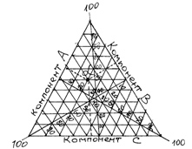
Треугольная диаграмма применяется для одновременного изображения трех величин, изображающих элементы или составные части целого.
Треугольная диаграмма представляет собой равносторонний треугольник, каждая сторона которого является равномерной масштабной шкалой от 0 до 100. Внутри строится координатная сетка, соответствующая линиям, проводимым параллельно сторонам треугольника. Перпендикуляры из любой точки координатной сетки представляют доли трех компонентов, соответствует в сумме 100%.
Точка на графике соответствует 50% (по А), 20% (по В) и 30% (по С).

Slide 4
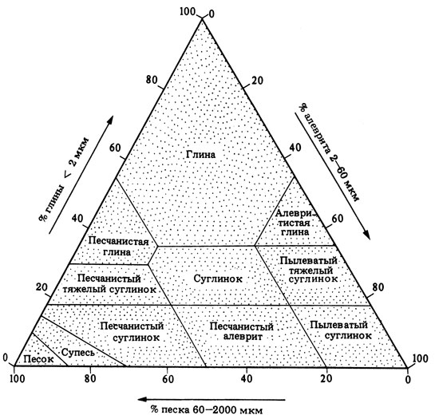

Slide 5
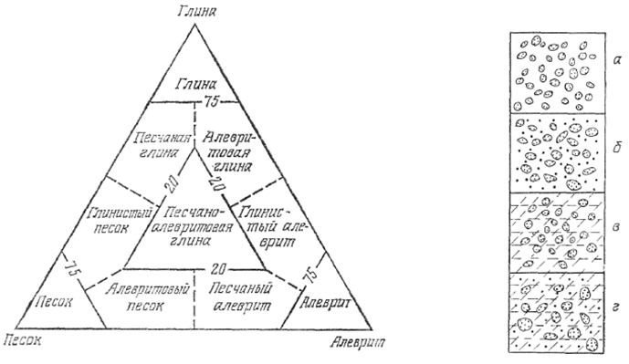

Slide 6
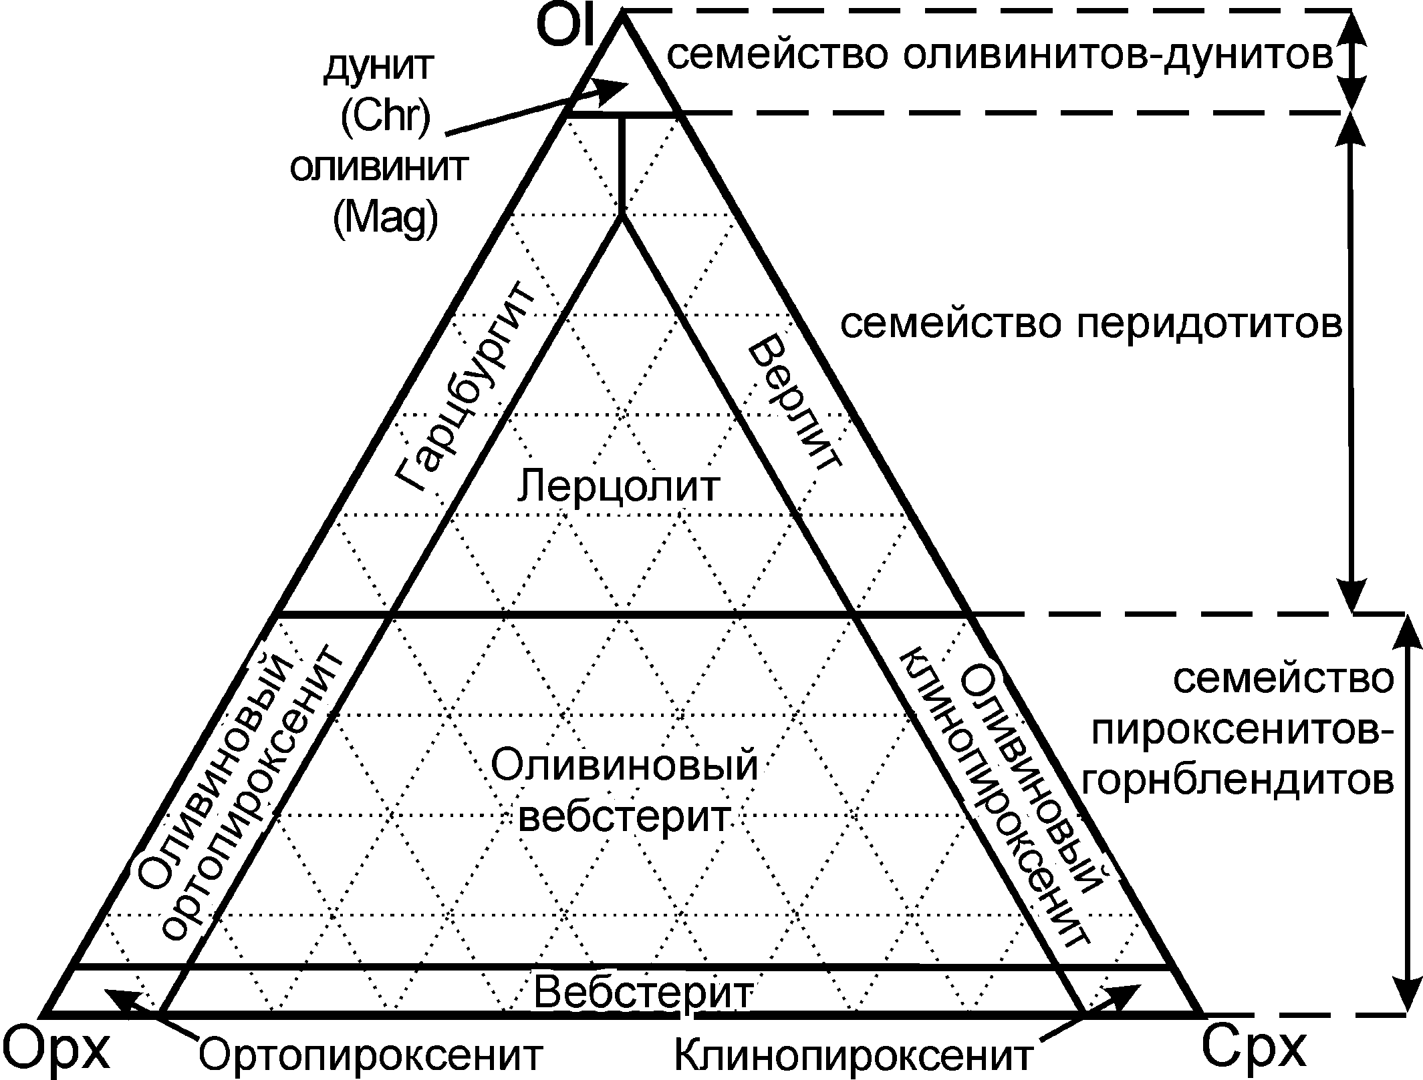

Slide 7
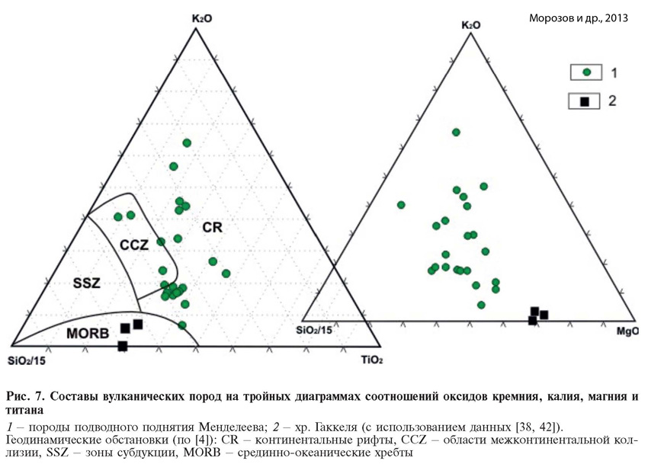

Slide 8
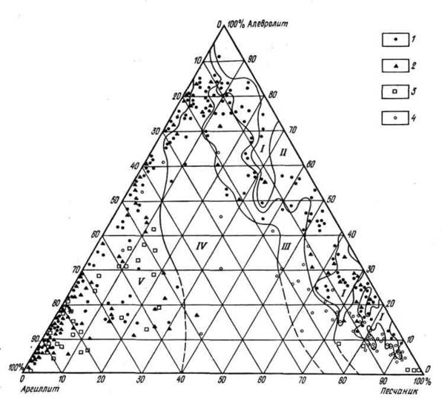
I - высокопродуктивный
коллектор,
II - низкопродуктивный
коллектор,
III - непродуктивный
коллектор,
IV - неколлектор
нефтенасыщенный,
V - неколлектор
водонасыщенный
(флюидоупор)

Slide 9
Анализ направлений.
Графическое представление векторных данных.

Slide 10
Круговые диаграммы
(розы-диаграммы)

Slide 11
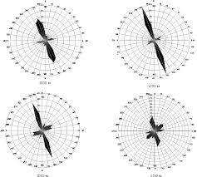
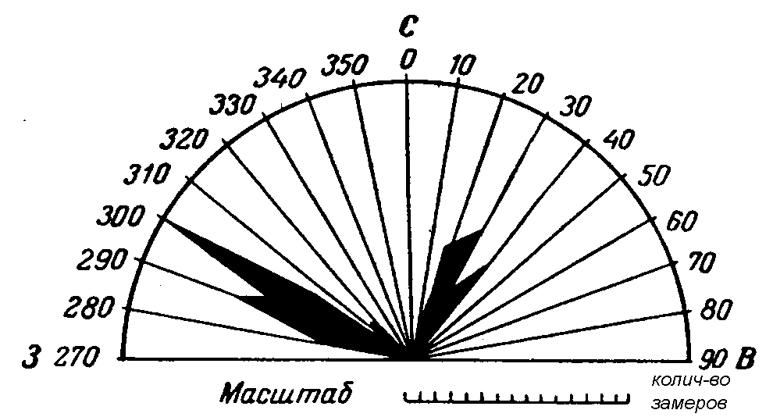
Роза-диаграмма азимутов простирания трещин

Slide 12
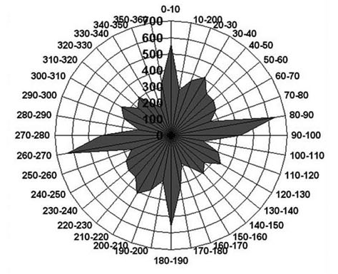
Роза-диаграмма линейных форм океанского дна

Slide 13
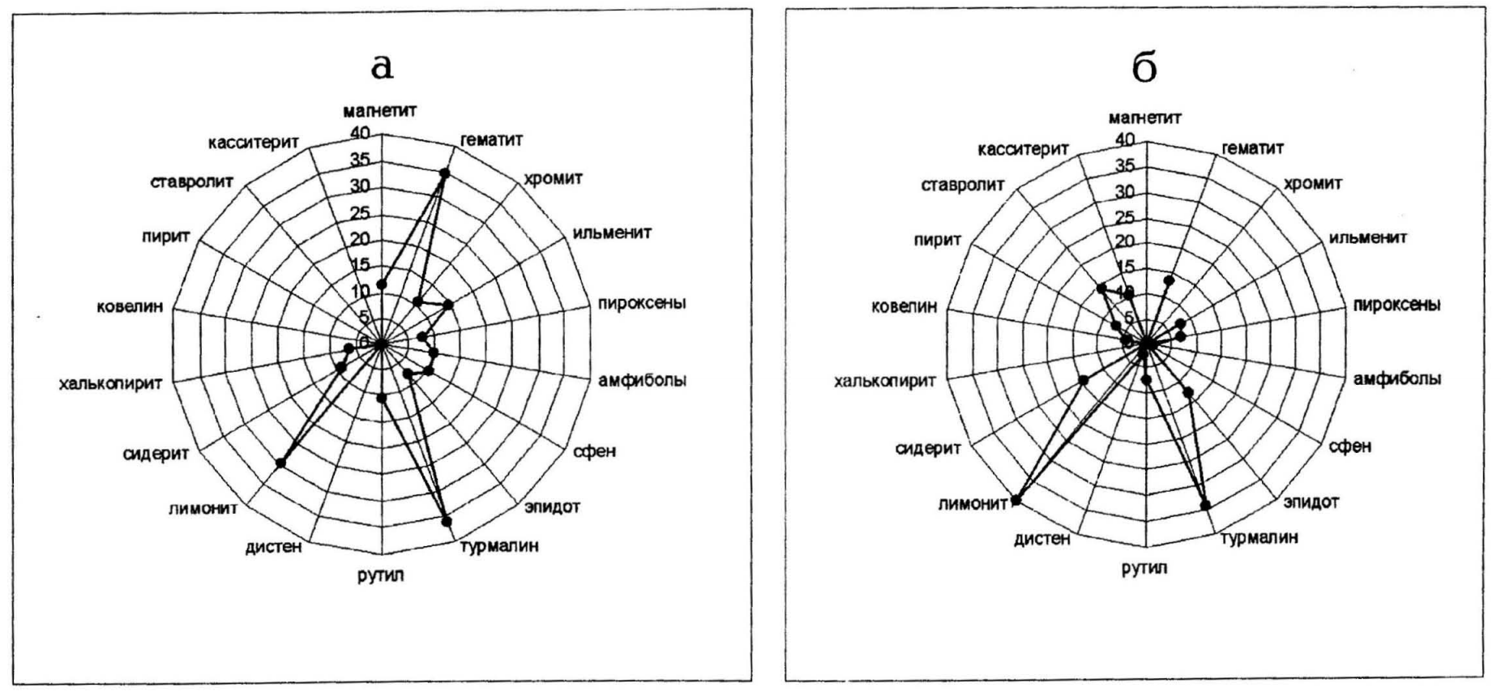
Розы-диаграммы минералов тяжелой фракции
в сеноманских отложениях разреза Пудовкино
а, б – нижняя и верхняя части разреза соответственно

Slide 14
Стереограммы
(стереопроекции)
Стереопроекции используются для анализа векторных величин.

Slide 15
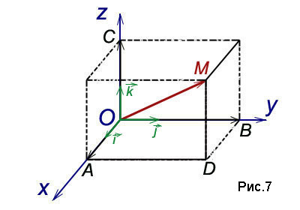
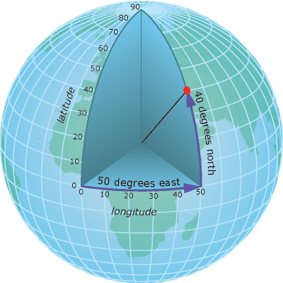
Любой вектор можно представить в декартовых (трехмерных) координатах, а можно в сферических координатах.
Декартовы координаты вектора M: M_{x}, M_{y} и M_{z}.
Если взять в качестве сферы глобус, то сферические координаты вектора M, начало которого помещено в центр сферы (глобуса), будут: r – длина вектора, F и L – полярные координаты (в случае глобуса F - географическая широта, L –долгота)

Slide 16
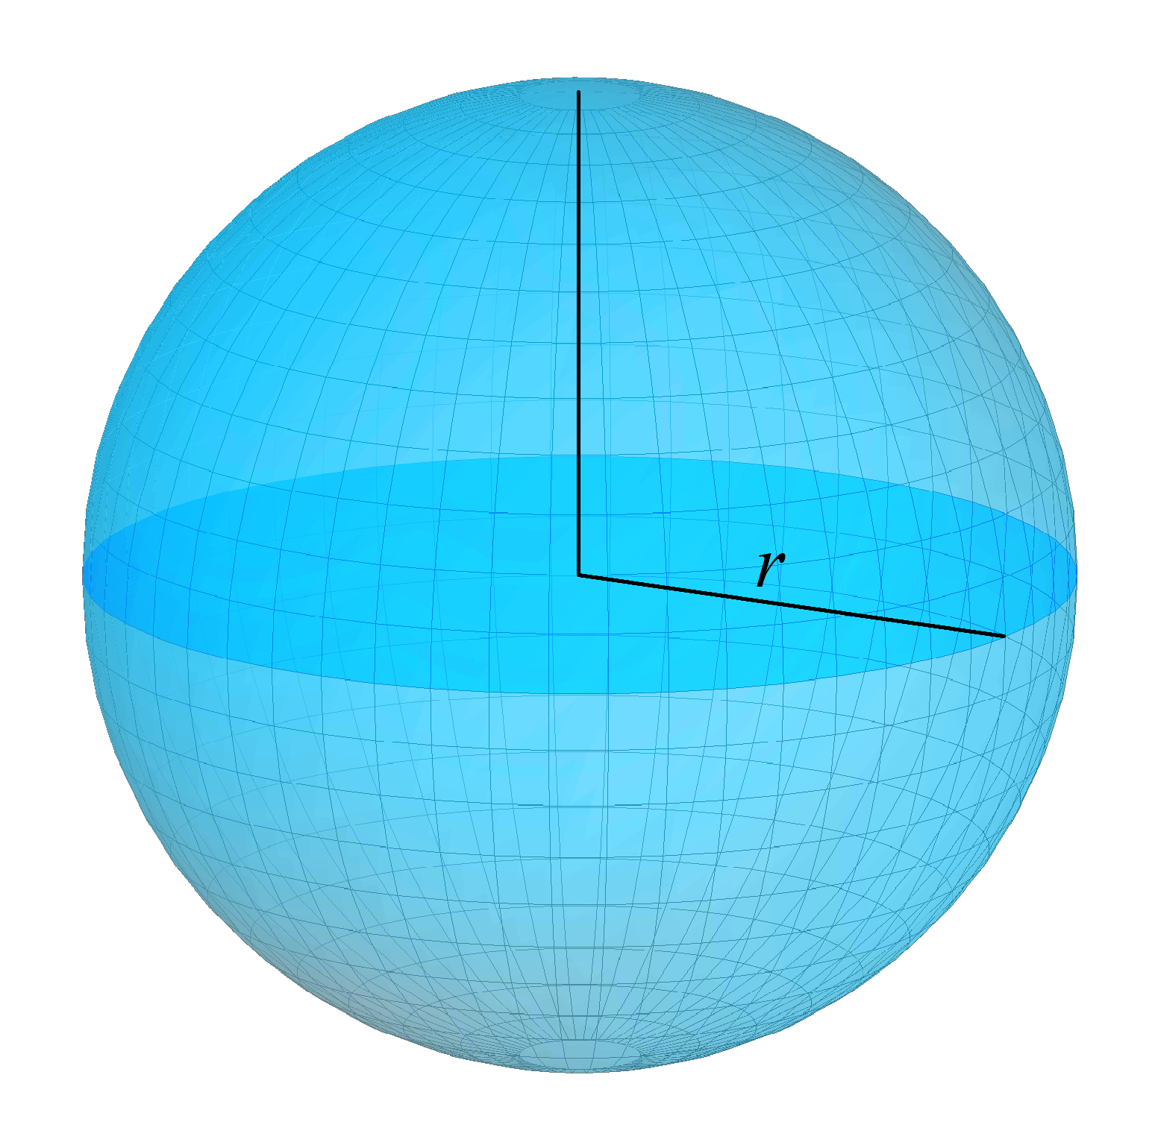
Если длина вектора равна 1, то говорят про единичную сферу.

Slide 17
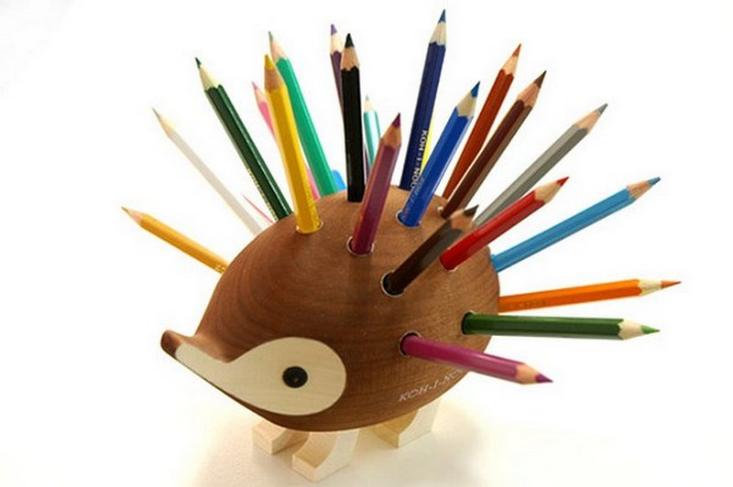
Если ёжик – это единичная сфера, а карандаши векторы, то дырки в ежике – это проекции векторов на единичную сферу.

Slide 18
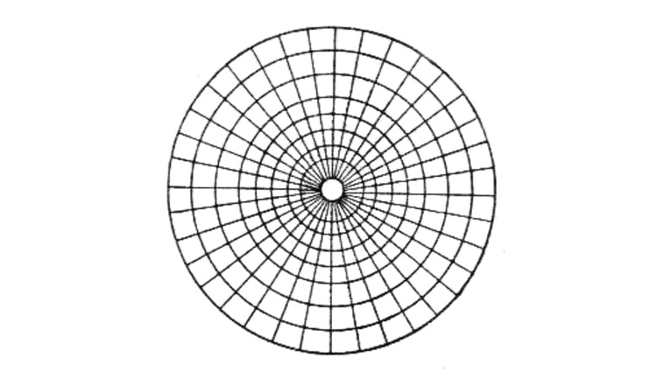
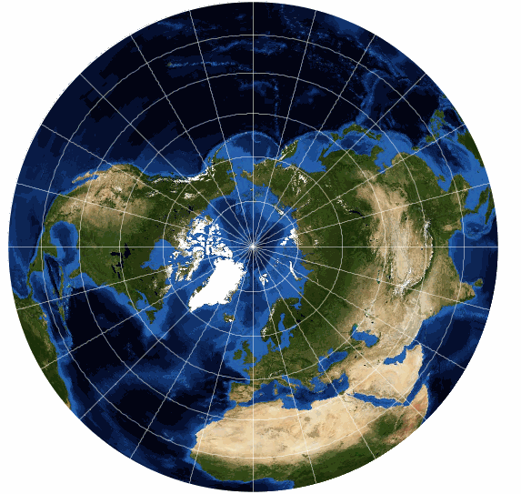
На практике при анализе направлений векторов удобно пользоваться стеропроекциями.
Стереопроекция (стереограмма)
может быть полярной.

Slide 19
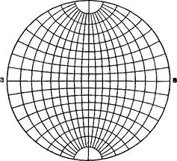
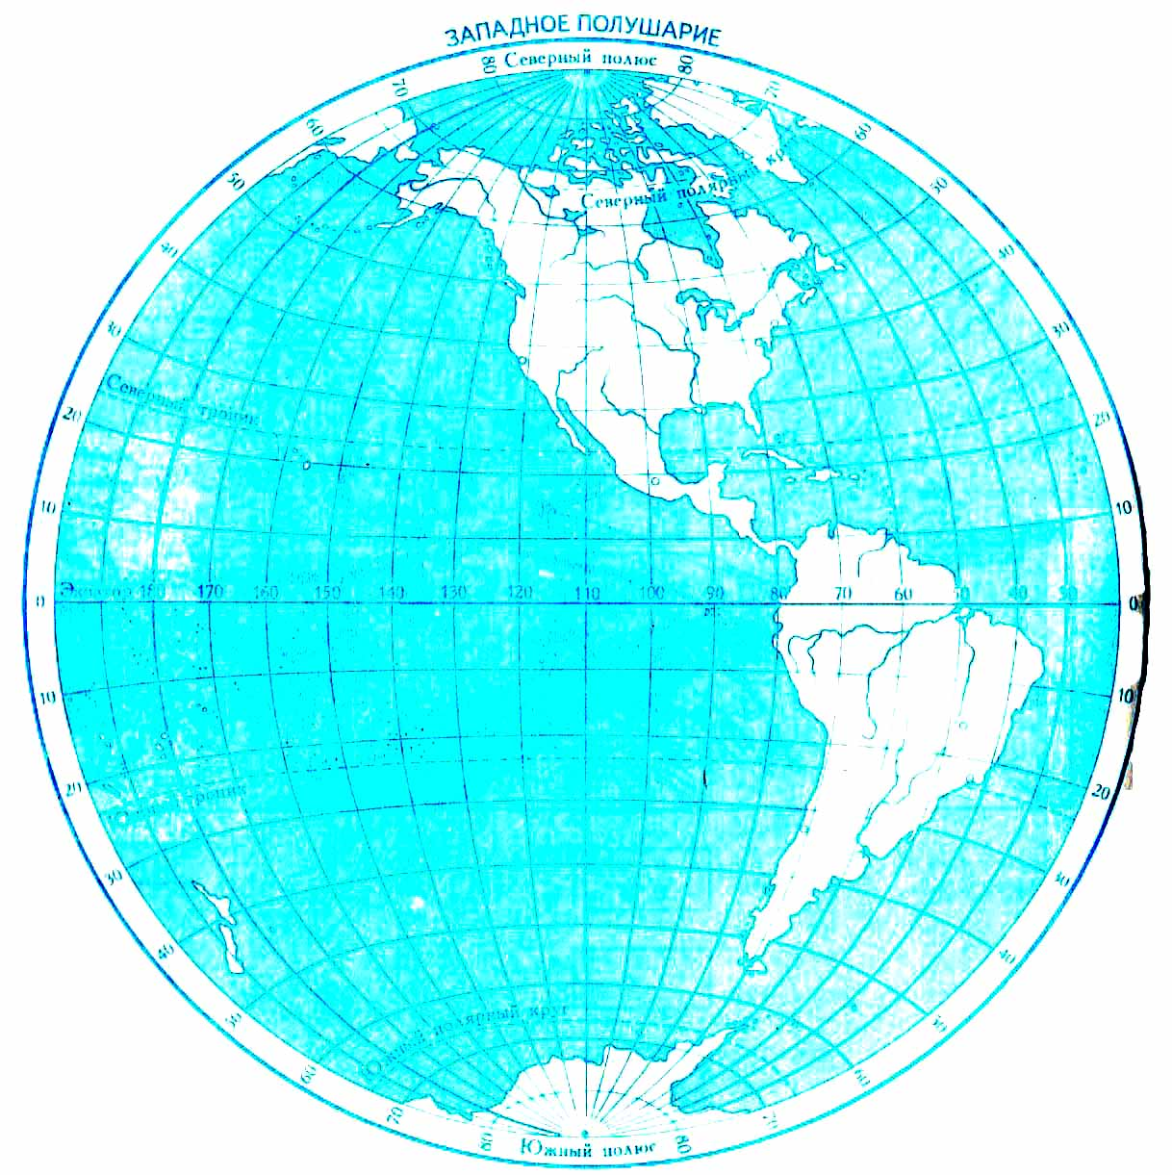
Стереопроекция (стереограмма)
может быть экваториальной.

Slide 20
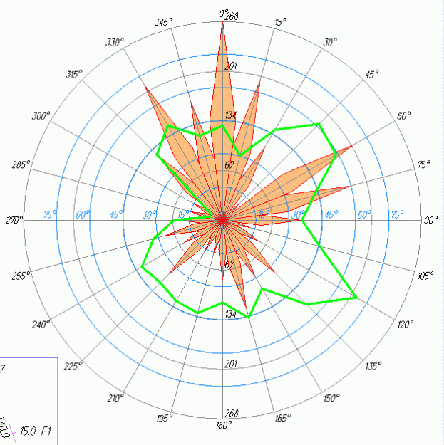
Роза-диаграмма элементов залегания слоев по двум разным районам.

Slide 21
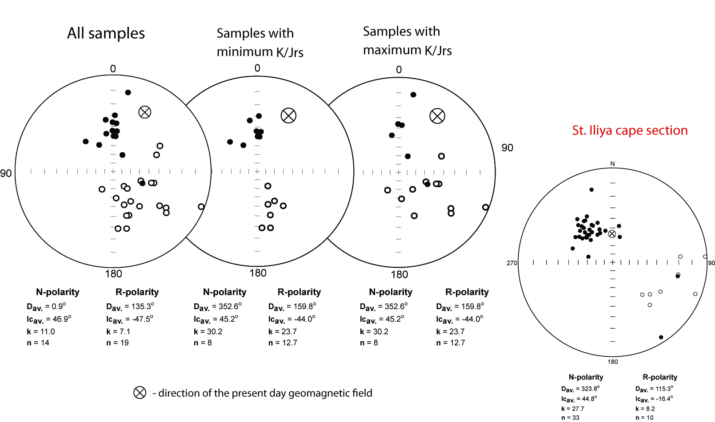
Палеомагнитные векторы на полярных стереограммах
(черные кружки – проекции на нижнюю полусферы, белые кружки – на верхнюю).

Slide 22
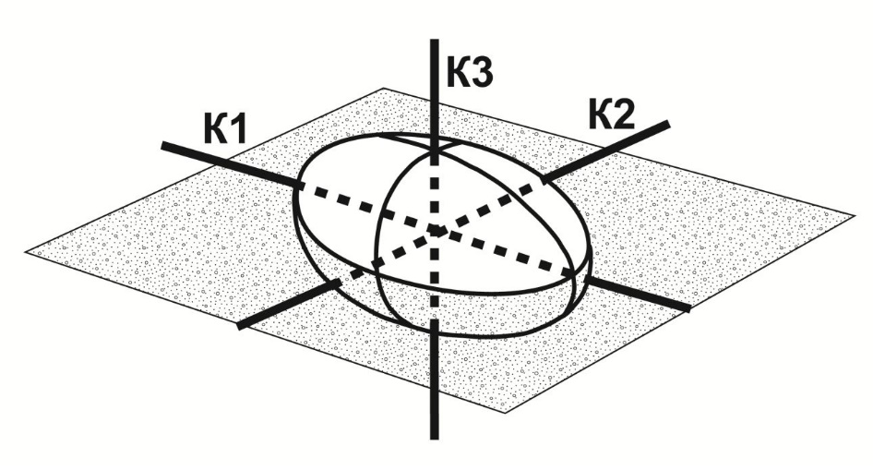
Эллипсоид анизотропии магнитной восприимчивости

Slide 23
Проекции осей эллипсоида магнитной восприимчивости на полярной стереограмме (K1, K2 и K3) – длинные, средние и короткие оси, соответственно.

Slide 24
Кумулятивный график
9 | 9
2 | 11
3 | 14
4 | 18
6 | 24
7 | 31
5 | 36
15 | 51
12 | 63
3 | 66
Справа – кумулятивный график, построенный по правому столбцу, в котором к каждому предыдущему значению параметра прибавлено последующее.
Слева – обычный график, построенный по левому столбцу показателей

Slide 25
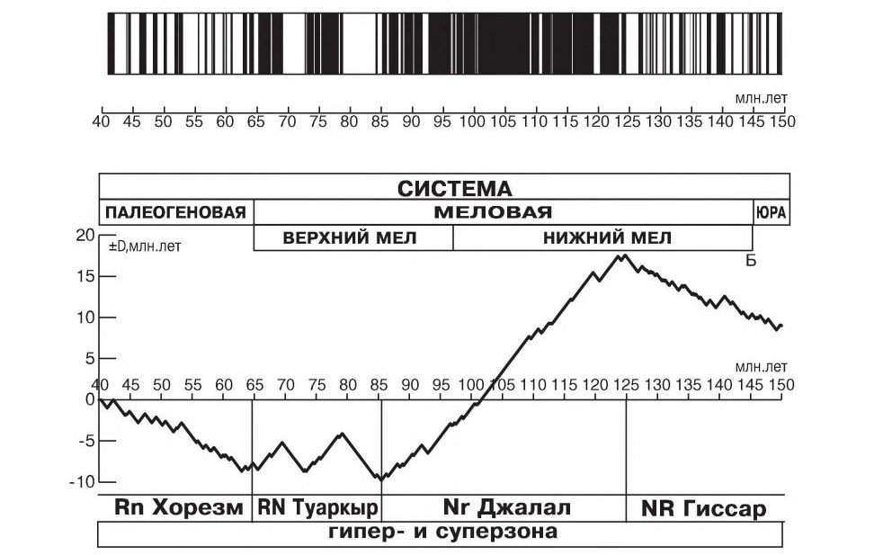
Кумулятивные кривые полезно использовать при анализе временных процессов. Например, при анализе полярного режима магнитного поля Земли в геологической истории. Значения (в млн лет) на вертикальной оси графика получаются путем алгебраического суммирования млн лет, соответствующих нормальной геомагнитный полярности (берутся со знаком «плюс») и обратной геомагнитной полярности (берутся со знаком «минус»).

